Slide 1


DOM
Document Object Model

Slide 2

O que iremos aprender hoje
Manipular dados da página com o Javascript por meio do DOM

Slide 3
O que é?
O DOM (Document Object Model) é a representação de dados dos objetos que compõem a estrutura e o conteúdo de um documento na Web.
Representa a página de forma que os programas possam alterar a estrutura do documento, alterar o estilo e conteúdo.
O DOM representa o documento com nós e objetos, dessa forma, as linguagens de programação, como o JavaScript, podem se conectar à página

Slide 4
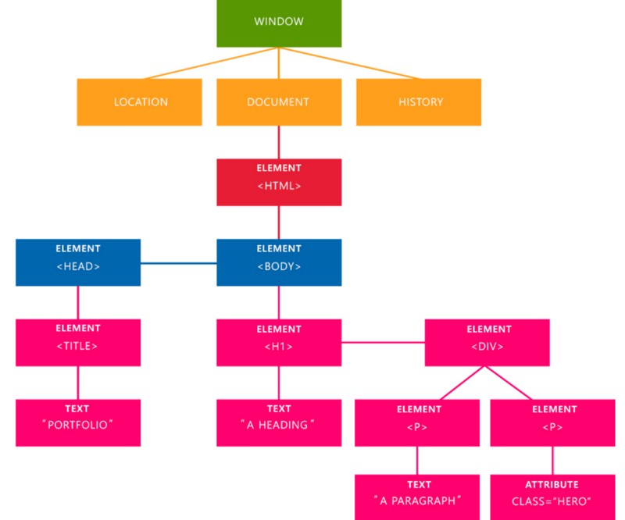
DOM

Slide 5
Primeiras propriedades
onload: executar uma função ao carregar o elemento
onclick: executar uma função ao clicar no elemento
document.getElementById(‘content’): recupera o elemento através da propriedade id
document.getElementByTagName(‘content’): recupera o elemento através do nome da tag
innerHTML: recuperar/redefinir o conteúdo de um elemento
className: recuperar/redefinir a classe de um elemento
window.alert(‘mensagem’): mostra uma caixa de mensagem na página
querySelector: recupera um elemento dentro de todo o documento ou dentro de um outro elemento (a partir da classe ou id, por exemplo)

Slide 6
Vamos praticar?

Slide 7
Exercícios

Slide 8
Exercícios
Utilizando como base o arquivo HTML fornecido pelo professor, faça os seguintes exercícios:
Considere que o seu cliente quer fazer uma página simples, contendo um título e três parágrafos (arquivo index.html). Porém, ele quer que a página seja a mais performática possível, e por isso ele te pediu para fazer um arquivo de estilos, mas só aplicar os estilos quando a página inteira estivesse totalmente carregada. Quais estilos ele quer aplicar na página:
Fonte Poppins
Título com 24px, negrito e com margem inferior de 20px
Os dois primeiros parágrafos ficam lado a lado, com uma distância entre si de 10px, e o terceiro embaixo
Os parágrafos possuem fonte 14px e peso de 400
Todos os textos deverão ter a cor #2b2b2a

Slide 9
Exercícios
Faça um botão de dark mode para o site. Escreva uma função javascript que aplica um estilo no fundo da tela, trocando de branco para preto, e aplica um estilo em todos os textos trocando-os de cinza para branco. Faça a função de uma forma que se o estilo de dark mode estiver aplicado, o site troca para o tema normal, caso não esteja, ele ativa o dark mode.

Slide 10
Referências
https://developer.mozilla.org/pt-BR/docs/Web/API/Document_Object_Model/Introduction

Slide 11
Obrigado!

